Slide 1
Программирование на Python
Лекция 3
Структура программы. Блок
Ветвления
Базовая форма цикла
Работа со строками

Slide 2
Повторение
Почему Python?
Кто является создателем языка Python?
Почему автор решил выбрать именно это название для языка программирования?
В чем отличие ветки 3.x от 2.x?
Где используют Python?
Назовите основные компоненты ПК?
В чем отличие компилируемых языков программирования от интерпертируемых?
Чем отличается интерактивный режим от скриптового?
Какие правила именования переменных?
Что такое тип данных?
Какие операции допустимы как для числовых так и для строковых типов?
Как получить тип данных переменной?
Как преобразовать тип данных переменной или константы?
Как считать данные введенные пользователем?

Slide 3
Упражнение
Напишите программу, которая предлагает пользователю ввести отработанные часы и ставку заработной платы для расчета суммы заработной платы.
Введите часы: 35
Введите ставку: 2.75
Заработная плата: 96.25

Slide 4
Имена переменных
Так как программисты сами выбирают имена переменных, есть несколько общих “правил” их написания
Мы даем переменным имена, помогающие помнить назначение данных, на которые они ссылаются (“символические имена” - “памятка”)
Переменные с хорошим именем могут смутить новичков, потому что могут напоминать зарезервированные слова
https://ru.wikipedia.org/wiki/Мнемоника

Slide 5
Что делает этот код?
x1q3z9ocd = 35.0
x1q3z9afd = 12.50
x1q3p9afd = x1q3z9ocd * x1q3z9afd
print (x1q3p9afd)
a = 35.0 # часы
b = 12.50 # ставка
c = a * b # зарплата
print ( c )
hours = 35.0
rate = 12.50
pay = hours * rate
print ( pay )

Slide 6
Условные выражения

Slide 7
Условные шаги
x = 5
X < 10 ?
Да
Программа:
x = 5
if x < 10:
print('Smaller’)
if x > 20:
print ('Bigger‘)
print ('Finish‘)
print 'Smaller'
Результат:
Smaller
Finis
X > 20 ?
Да
print 'Bigger'
print 'Finis'

Slide 8
Операторы сравнения
Логические выражения задают вопрос и производят результат “Да” или “Нет”, с помощью которого мы контролируем ход выполнения программы
Логические выражения с использованием операторов сравнения производят True / False - да/нет
Операторы сравнения оценивают переменные без изменения значений переменных
Python | Значение
< | Меньше чем
<= | Меньше или равно
== | Равно
>= | Больше или равно
> | Больше чем
!= | Не равно
Запомните! “=” используется для присваивания.
https://ru.wikipedia.org/wiki/Буль_Джордж

Slide 9
Проверка истинности в Python
Любое число, не равное 0, или непустой объект - истина.
Числа, равные 0, пустые объекты и значение None - ложь

Slide 10
Логические операторы
X and Y - истина, если оба значения X и Y истинны
X or Y – истина, если хотя бы одно из значений X или Y истинно
not X - истина, если X ложно

Slide 11
Операторы сравнения
x = 5
if x == 5 :
print ('Equals 5‘)
if x > 4 :
print ('Greater than 4’)
if x >= 5 :
print ('Greater than or Equals 5‘)
if x < 6 :
print ('Less than 6‘)
if x <= 5 :
print ('Less than or Equals 5’)
if x != 6 :
print ('Not equal 6‘)
Equals 5
Greater than 4
Greater than or Equals 5
Less than 6
Less than or Equals 5
Not equal 6

Slide 12
Односторонние решения
x = 5
print ('Before 5’)
if x == 5 :
print ('Is 5’)
print ('Is Still 5’)
print ('Third 5’)
print ('Afterwards 5’)
print ('Before 6’)
if x == 6 :
print ('Is 6’)
print ('Is Still 6’)
print ('Third 6’)
print 'Afterwards 6'
Да
X == 5 ?
Before 5
Is 5
Is Still 5
Third 5
Afterwards 5
Before 6
Afterwards 6
Нет
print 'Is 5'
print 'Still 5'
print 'Third 5'

Slide 13
Отступ
Увеличение отступа после инструкции if или while (после знака “:” )
Сохранение отступа для указания области действия блока (строки, относящиеся к инструкциям if/while)
Уменьшение отступа для возврата к уровню инструкции if или for для указания окончания действия блока
Пустые строки игнорируются, не оказывая влияния на отступ
Комментарии в отдельной строке к отступу не относятся

Slide 14
Внимание! Отключите табуляцию!
Большинство текстовых редакторов могут преобразовать табуляцию в пробелы. Проверьте, выбрана ли у вас эта опция.
Defaults
В Python отступ строк имеет *большое* значение. При одновременном использовании табуляции и пробелов вы можете получить сообщение об ошибке отступа - “indentation errors”, даже если на вид все отступы кажутся правильными

Slide 15
увеличение / сохранение отступа после if или while
уменьшение отступа для указания окончания блока
x = 5
if x > 2 :
print ('Bigger than 2‘)
print ('Still bigger‘)
print ('Done with 2‘)
for i in range(5) :
print (i)
if i > 2 :
print ('Bigger than 2‘)
print ('Done with i', i)
print ('All Done‘)

Slide 16
Помните о начале/окончании блоков
x = 5
if x > 2 :
print ('Bigger than 2‘)
print ('Still bigger‘)
print ('Done with 2‘)
for i in range(5) :
print (i)
if i > 2 :
print ('Bigger than 2‘)
print ('Done with i', i)
print ('All Done‘)

Slide 17
Вложенные решения
x > 1
да
нет
print ('More than one‘)
x = 42
if x > 1 :
print ('More than one‘)
if x < 100 :
print ('Less than 100‘)
print ('All done‘)
x < 100
да
нет
print ('Less than 100‘)
print ('All Done‘)

Slide 18
Двусторонние решения
X = 4
Иногда необходимо выполнить одну операцию, если логическое выражение истинно, и другую, если оно ложно
Это подобно развилке на дороге, когда нужно выбрать один из двух путей
нет
x > 2
да
print ('Not bigger‘)
print ('Bigger‘)
print ('All Done‘)

Slide 19
Двустороннее решение с использованием
else :
X = 4
x = 4
if x > 2 :
print ('Bigger‘)
else :
print ('Smaller‘)
print ('All done‘)
нет
x > 2
да
print ('Smaller‘)
print ('Bigger‘)
print ('All Done‘)

Slide 20
Двустороннее решение с использованием
else :
X = 4
нет
x > 2
да
x = 4
if x > 2 :
print ('Bigger‘)
else :
print ('Smaller‘)
print ('All done‘)
no
yes
print ('Smaller‘)
print ('Bigger‘)
print ('All Done‘)

Slide 21
Многостороннее решение
да
x < 2
print ('Small‘)
if x < 2 :
print ('Small‘)
elif x < 10 :
print ('Medium‘)
else :
print ('LARGE‘)
print ('All done‘)
нет
да
x<10
print ('Medium‘)
нет
print ('LARGE‘)
print ('All Done‘)

Slide 22
Многостороннее решение
X = 0
да
x < 2
print ('Small‘)
x = 0
if x < 2 :
print ('Small‘)
elif x < 10 :
print ('Medium‘)
else :
print ('LARGE‘)
print ('All done‘)
нет
да
x<10
print ('Medium‘)
нет
print ('LARGE‘)
print ('All Done‘)

Slide 23
Многостороннее решение
X = 5
да
x < 2
print ('Small‘)
x = 5
if x < 2 :
print ('Small‘)
elif x < 10 :
print ('Medium‘)
else :
print ('LARGE‘)
print ('All done‘)
нет
да
x<10
print ('Medium‘)
нет
print ('LARGE‘)
print ('All Done‘)

Slide 24
Многостороннее решение
X = 20
да
x < 2
print ('Small‘)
x = 20
if x < 2 :
print ('Small‘)
elif x < 10 :
print ('Medium‘)
else :
print ('LARGE‘)
print ('All done‘)
нет
да
x<10
print ('Medium‘)
нет
print ('LARGE‘)
print ('All Done‘)

Slide 25
Многостороннее решение
if x < 2 :
print ('Small‘)
elif x < 10 :
print ('Medium‘)
elif x < 20 :
print ('Big‘)
elif x < 40 :
print ('Large‘)
elif x < 100:
print ('Huge‘)
else :
print ('Ginormous‘)
# Без else
x = 5
if x < 2 :
print ('Small‘)
elif x < 10 :
print ('Medium‘)
print 'All done'

Slide 26
Вопрос
Какая из инструкций никогда не будет выполнена?
if x < 2 :
print ('Below 2‘)
elif x < 20 :
print ('Below 20‘)
elif x < 10 :
print ('Below 10‘)
else :
print ('Something else‘)
if x < 2 :
print ('Below 2‘)
elif x >= 2 :
print ('Two or more‘)
else :
print ('Something else‘)

Slide 27
Задание
Написать скрипт который запрашивает у пользователя время в часах и выводит время суток (утро, день, вечер, ночь).

Slide 28
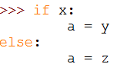
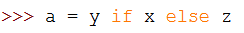
Трехместное выражение if/else
Следующая инструкция:
занимает целых 4 строки. Специально для таких случаев и было придумано выражение if/else:
В данной инструкции интерпретатор выполнит выражение y, если x истинно, в противном случае выполнится выражение z.

Slide 29
Циклы и итерации

Slide 30
Повторяющиеся шаги
n = 5
Программа:
n = 5
while n > 0 :
print (n)
n = n – 1
print ('Blastoff!‘)
print (n)
Результат:
5
4
3
2
1
Blastoff!
0
Нет
n > 0 ?
Да
print (n)
n = n -1
print ('Blastoff‘)
Циклы (повторяющиеся шаги) имеют итерационные переменные, которые изменяются при каждом выполнении цикла. Часто итерационные переменные поочередно принимают значения числовой последовательности.

Slide 31
Бесконечный цикл
n = 5
Нет
Да
n = 5
while n > 0 :
print ('Lather’)
print ('Rinse‘)
print ('Dry off!‘)
n > 0 ?
print 'Lather'
print 'Rinse'
Где ошибка в этом цикле?
print 'Dry off!'

Slide 32
Другой цикл
n = 0
Нет
n > 0 ?
Да
print 'Намылить'
n = 0
while n > 0 :
print ('Намылить’)
print ('Смыть')
print ('Высушить!')
print 'Смыть'
print 'Высушить!'
Что делает этот цикл?

Slide 33
Выход из цикла
Инструкция break завершает текущий цикл и переходит к строке, непосредственно следующей за циклом
Это похоже на тестирование цикла, которое может произойти в любой его части
while True :
line = input('> ')
if line == 'done' :
break
print (line)
print ('Done!')
>>> hello there
hello there
>>> finished
finished
>>> done
Done!

Slide 34
Выход из цикла
Инструкция break завершает текущий цикл и переходит к строке, непосредственно следующей за циклом
Это похоже на тестирование цикла, которое может произойти в любой его части
while True :
line = input('> ')
if line == 'done' :
break
print (line)
print ('Done!')
>>> hello there
hello there
>>> finished
finished
>>> done
Done!

Slide 35
Нет
Верно ?
Да
....
while True :
line = input('> ')
if line == 'done' :
break
print(line)
print('Done!')
break
...
print ('Done‘)

Slide 36
Завершение итерации с помощью инструкции continue
Инструкция continue завершает текущую итерацию, переходит к началу цикла и выполняет другую итерацию
while True :
line = input('> ')
if line[0] == '#' :
continue
if line == 'done' :
break
print (line)
print ('Done!')
>>> hello there
hello there
>>> # don't print this
>>> print this!
print this!
>>> done
Done!

Slide 37
Завершение итерации с помощью инструкции continue
Инструкция continue завершает текущую итерацию, переходит к началу цикла и выполняет другую итерацию
while True :
line = input('> ')
if line[0] == '#' :
continue
if line == 'done' :
break
print (line)
print ('Done!')
>>> hello there
hello there
>>> # don't print this
>>> print this!
print this!
>>> done
Done!

Slide 38
while True :
line = input('> ')
if line[0] == '#' :
continue
if line == 'done' :
break
print (line)
print ('Done!')
Нет
Верно?
Да
....
continue
...
print 'Done'

Slide 39
Шаблоны циклов

Slide 40
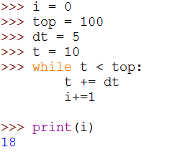
Циклы подсчета
Чтобы посчитать, сколько раз выполняется цикл, необходимо задать переменную подсчета, исходное значение которой равно 0. При каждом выполнении цикла к этой переменной прибавляется единица.

Slide 41
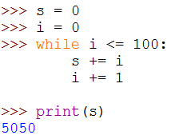
Циклы суммирования
Для прибавления значения, проходящего через цикл, используется переменная суммы, исходное значение которой равно 0. При каждом выполнении цикла очередное значение прибавляется к сумме.

Slide 42
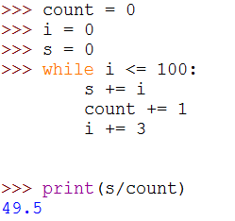
Цикл расчета среднего значения
Для расчета среднего значения необходимо объединить коды подсчета и суммирования и в конце цикла разделить сумму на количество переменных.

Slide 43
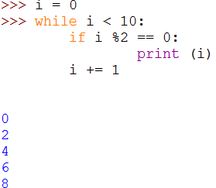
Цикл фильтрации значений
Для нахождения / фильтрации значений используется цикл с инструкцией if.

Slide 44
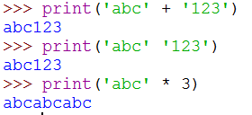
Операции со строками
Некоторые операции применимы к строкам
+ означает “конкатенацию”
* означает “несколько конкатенаций”
Python знает разницу между строкой и числом и в соответствии с этим выполняет все операции

Slide 45
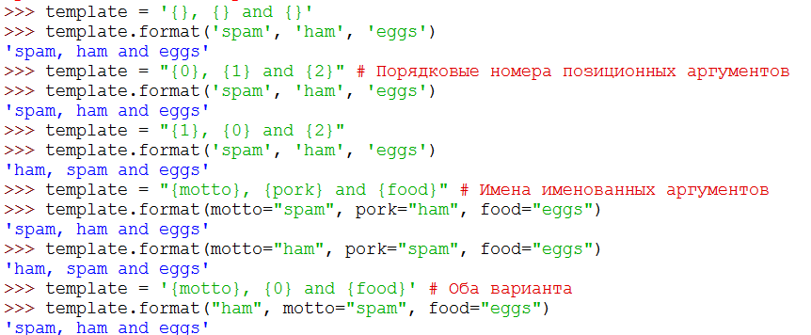
Форматирование строк

Slide 46


Благодарность / Содействие
Данная презентация охраняется авторским правом “Copyright 2010- Charles R. Severance (www.dr-chuck.com) University of Michigan School of Information” open.umich.edu и доступна на условиях лицензии 4.0 “С указанием авторства”. В соответствии с требованием лицензии “С указанием авторства" данный слайд должен присутствовать во всех копиях этого документа. При внесении каких-либо изменений в данный документ вы можете указать свое имя и организацию в список соавторов на этой странице для последующих публикаций.
Первоначальная разработка: Чарльз Северанс, Школа информации Мичиганского университета
Здесь впишите дополнительных авторов и переводчиков...
...

